Slide 1
Корабел крыловской школы.
Воспоминания о П.Ф. Папковиче
Отдел БЕН РАН в Институте проблем механики им. А.Ю. Ишлинского РАН
Москва, 2026 год

Slide 2
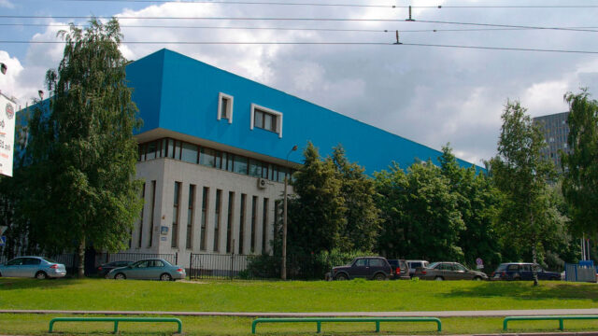
«Корабел крыловской школы. Воспоминания о П.Ф. Папковиче»
Отдел БЕН РАН в Институте проблем механики им. А.Ю. Ишлинского приглашает с 06 по 30 апреля 2026 года на тематическую выставку, приуроченную ко дню рождения ученого.
На выставке можно ознакомиться с воспоминаниями коллег и учеников выдающегося советского кораблестроителя и ученого, члена-корреспондента АН СССР, инженер-контр-адмирала Петра Федоровича Папковича, а также с фундаментальными научными работами ученого, которые дают яркое представление о его активной роли в разработке и совершенствовании методов расчета современных судовых конструкций и воспитания целого поколения судостроителей.

Slide 3
Петр Федорович Папкович родился в 1887 году в семье межевого инженера. Свое образование он получил в Петербургском политехническом институте под руководством А.Н. Крылова и И.Г. Бубнова.
В 1912 году он принимал непосредственное участие в постройке линейных кораблей типа «Севастополь», конструкции которых были разработаны А.Н. Крыловым и И.Г. Бубновым и нашли широкое распространение во многих флотах мира. Участие в постройке этих кораблей предопределило дальнейший путь П.Ф. Папковича в науке. Также он участвовал в проектировании первых советских лесовозов и крымско-кавказских теплоходов, судов для Северного Морского пути, железобетонных доков и первых советских подводных лодок. В процессе этой деятельности им разрабатывались основные вопросы строительной механики корабля, которые всегда были связаны с практикой и вызывались нуждами кораблестроения.
С 1929 года П.Ф. Папкович переходит на научную работу в области кораблестроения, принимая деятельное участие в создании НИИ судостроения и Военно-Морского флота. По его инициативе и активном участии в нашей стране проводились научные конференции и семинары по кораблестроению.
Список научных трудов П.Ф. Папковича включает более 130 работ, не считая капитальных курсов по теории упругости и строительной механике корабля. Хронология его научных работ отражает историю восстановления и строительства нашего транспортного и военного флота. Наиболее известные книги П.Ф. Папковича по строительной механике корабля создавались на базе его лекций и оригинальных научных исследований. Впервые они были оформлены в литографированном издании в 1929 году и в течение длительного времени являлись основным пособием при изучении курса строительной механики корабля в кораблестроительных вузах.
Высокую оценку книг ученого дал А.Н. Крылов: «В применении к кораблю одной математике мало, необходимо «знать корабль», поэтому многие математические весьма изящные теории оказываются неприменимыми на практике, ибо их авторы не знали корабля и что на корабле можно делать, а чего делать нельзя. Инженер-контр-адмирал Папкович корабль знает и знал. Рассматривая любую конструкцию, он имеет в виду ее применимость на корабле…».
П.Ф. Папкович наряду с А.Н. Крыловым, И.Г. Бубновым и Ю.А. Шиманским принадлежит к замечательной плеяде корифеев отечественного кораблестроения, возвеличивших его славу и создавших науку о корабле.
Значение фундаментальных трудов П.Ф. Папковича по строительной механике корабля, теории упругости и теории оболочек для науки трудно переоценить. Высокую оценку им дали выдающиеся ученые А.Н. Крылов и С.П. Тимошенко, отметившие мировое значение этих трудов. В 1946 году П.Ф. Папкович был награжден Государственной премией 1-ой степени.

Slide 4

Воспоминания о Петре Федоровиче Папковиче
От составителей книги:
«П.Ф. Папкович оставил богатое научное наследие. Его труды неоднократно переиздавались. Однако научной биографии П.Ф. Папковича, к сожалению, до сих пор нет. В какой-то степени восполнить этот пробел и призвано настоящее издание. В сборник включены воспоминания сотрудников и учеников П.Ф. Папковича. Часть из них была написана специально для этого издания, другие взяты из стенограмм вечера воспоминаний, организованного Ленинградским Домом ученых и ВНИИТОССом, состоявшегося 2 апреля 1947 года, и заседания секции истории судостроения НТО судостроительной промышленности им. Акад.А.Н. Крылова 27 сентября 1972 г., посвященного жизни и деятельности П.Ф. Папковича… В сборник вошли также воспоминания жены и дочерей ученого… В приложении к сборнику даны документы самого П.Ф. Папковича, отзывы о его трудах и переписка, существенно дополняющие воспоминания, а также неопубликованные статьи и доклад П.Ф. Папковича на IV Международном конгрессе по прикладной механике, впервые публикуемый на русском языке. Публикуемые в сборнике материалы хранятся в Ленинградском отделении Архива АН СССР.»

Slide 5
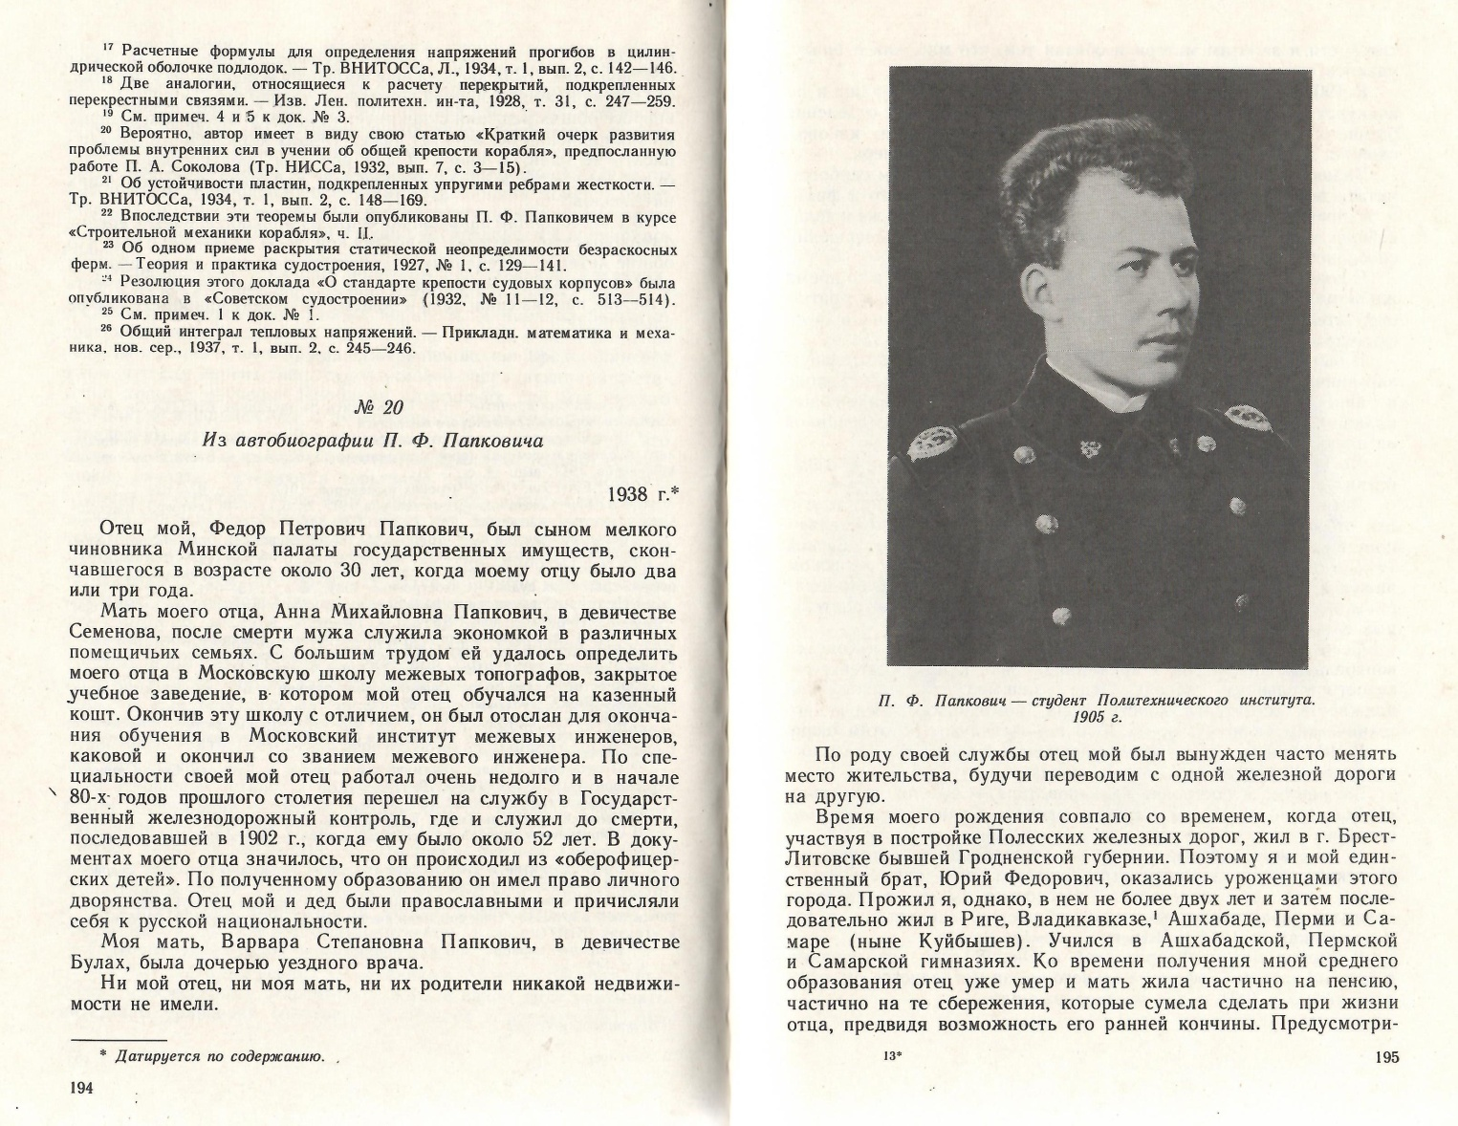
Из книги «Воспоминания о П.Ф. Папковиче»

Slide 6
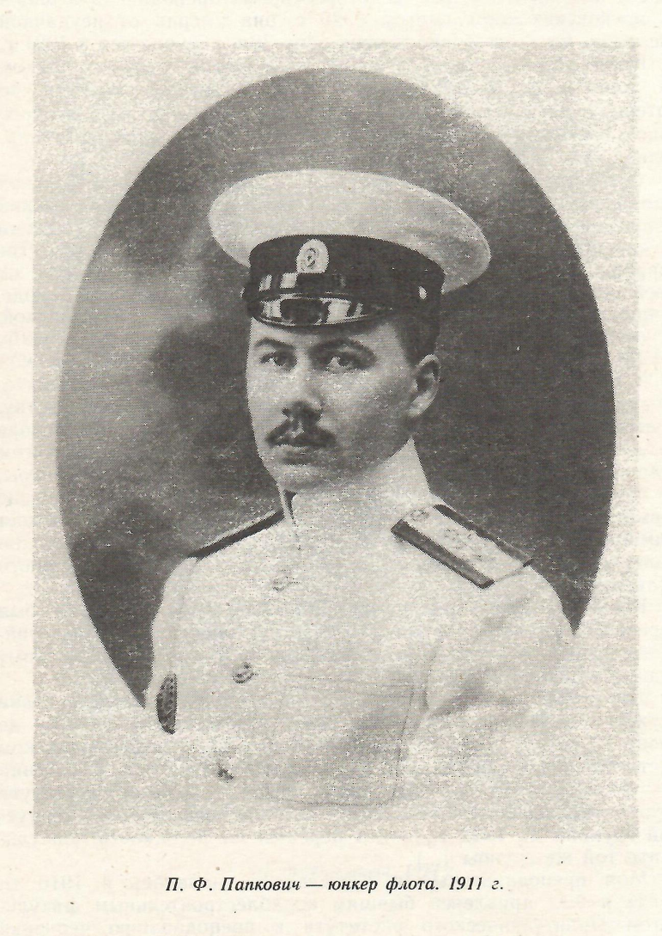
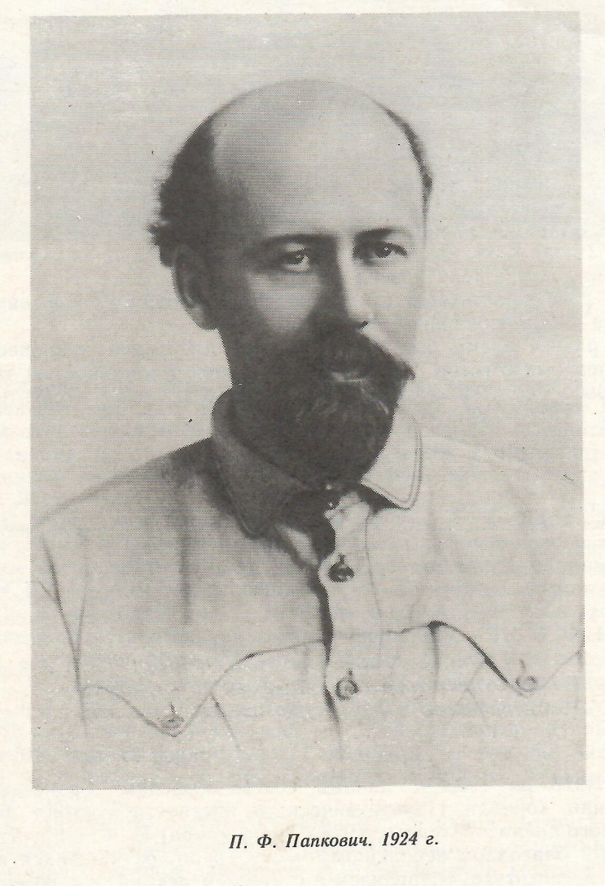
Из книги «Воспоминания о П.Ф. Папковиче»

Slide 7
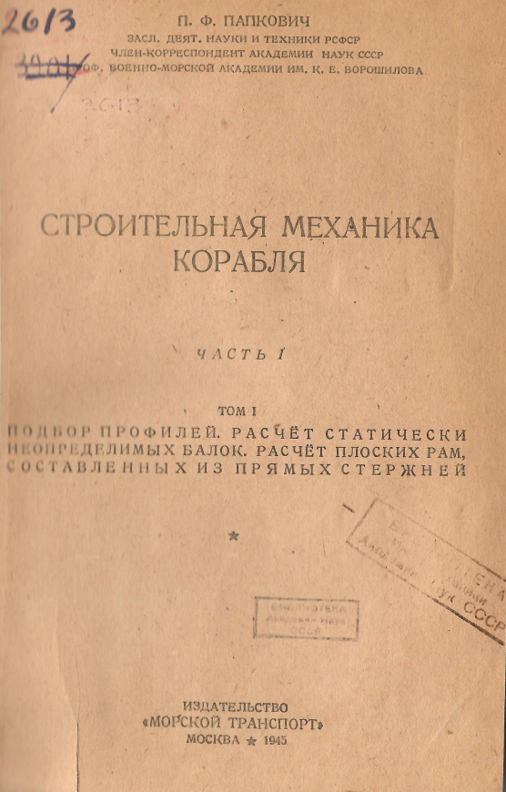

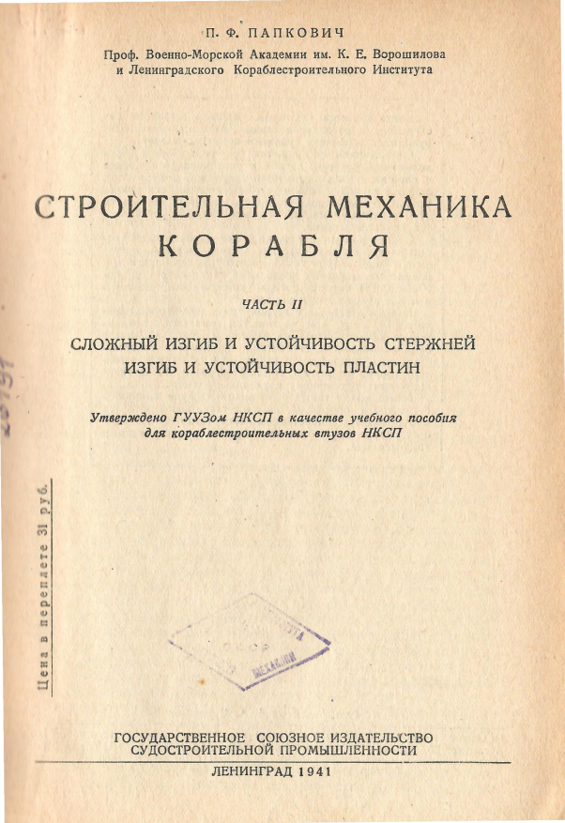
Из фондов Библиотеки по естественным наукам отдела в Институте проблем механики им.А.Ю. Ишлинского РАН
Серия курсов – монографий П.Ф. Папковича, охватывающая все вопросы прочности корабля

Slide 8



Из фондов Библиотеки по естественным наукам отдела в Институте проблем механики им.А.Ю. Ишлинского РАН
Серия курсов – монографий П.Ф. Папковича, охватывающая все вопросы прочности корабля

Slide 9




Из фондов Библиотеки по естественным наукам отдела в Институте проблем механики им.А.Ю. Ишлинского РАН
Серия курсов – монографий П.Ф. Папковича, охватывающая все вопросы прочности корабля

Slide 10

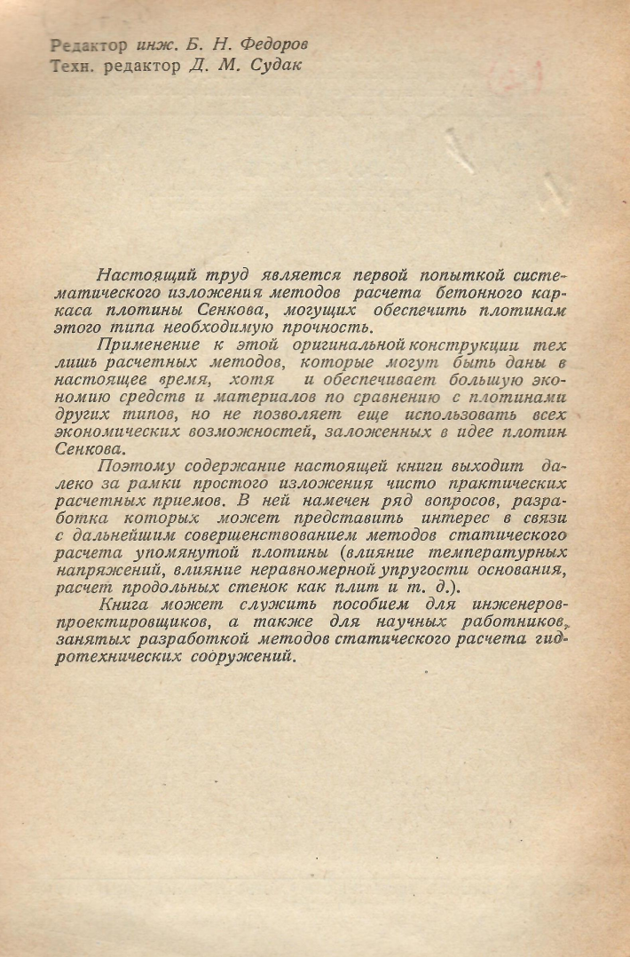
Из фондов Библиотеки по естественным наукам отдела в Институте проблем механики им.А.Ю. Ишлинского РАН

Slide 11
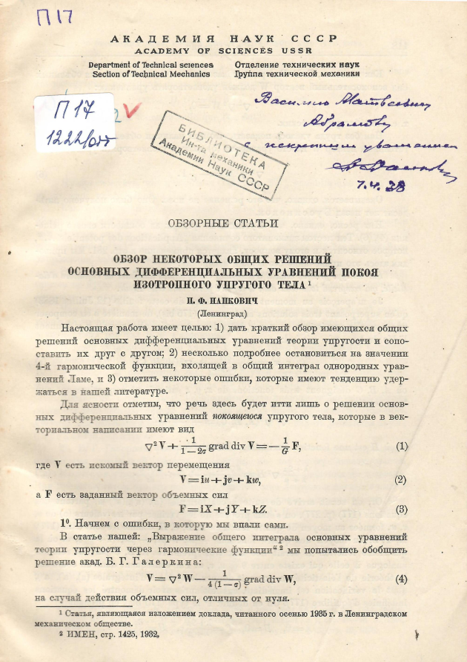
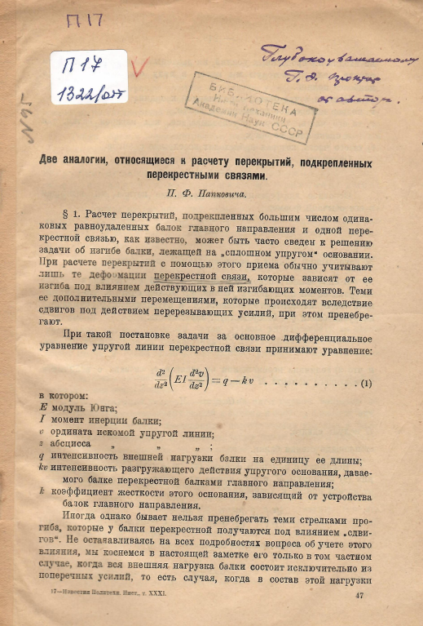
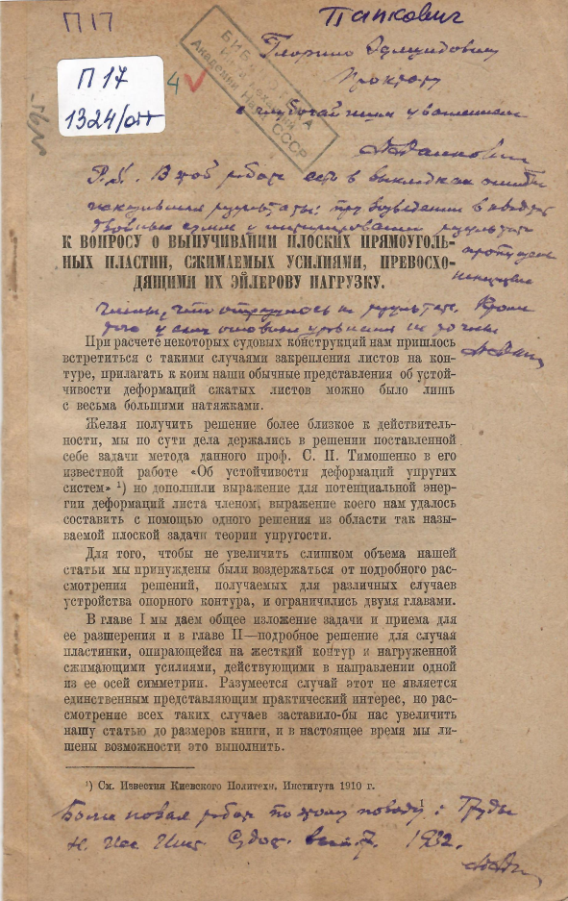
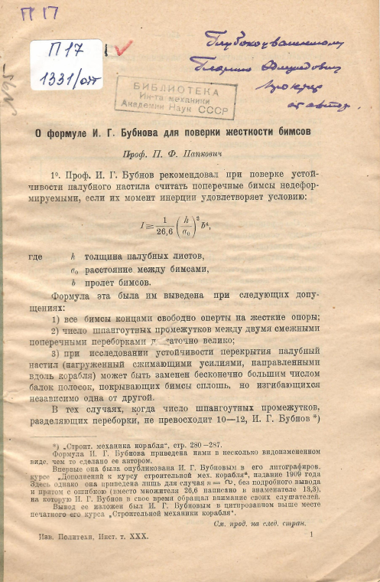
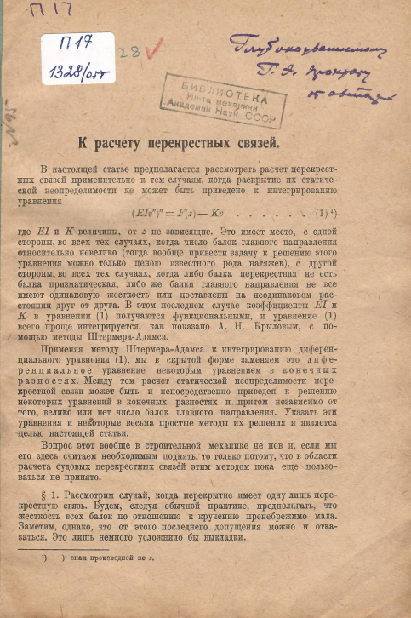
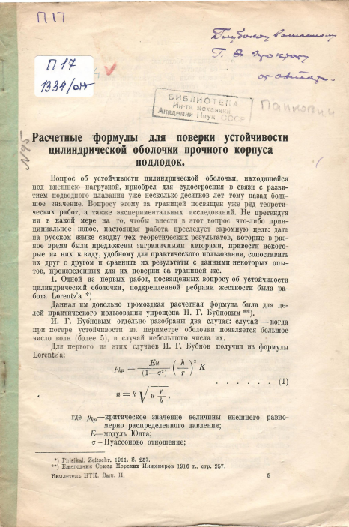
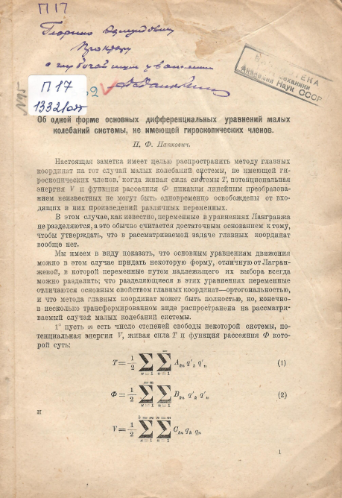
Из фондов Библиотеки по естественным наукам отдела в Институте проблем механики им.А.Ю. Ишлинского РАН
Оттиски научных трудов ученого с его дарственными надписями и пояснениями

